Slide 1
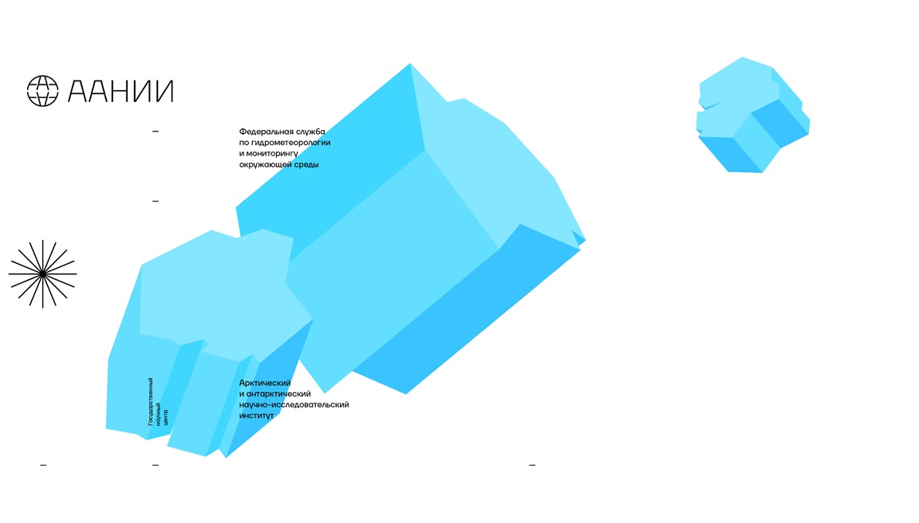
Экспедиция «Северный полюс – 41»
Первый опыт использования ЛСП
Научно-деловая конференция
POLAR 2023
Угрюмов Юрий Валерьевич
Заместитель директора ААНИИ

Slide 2
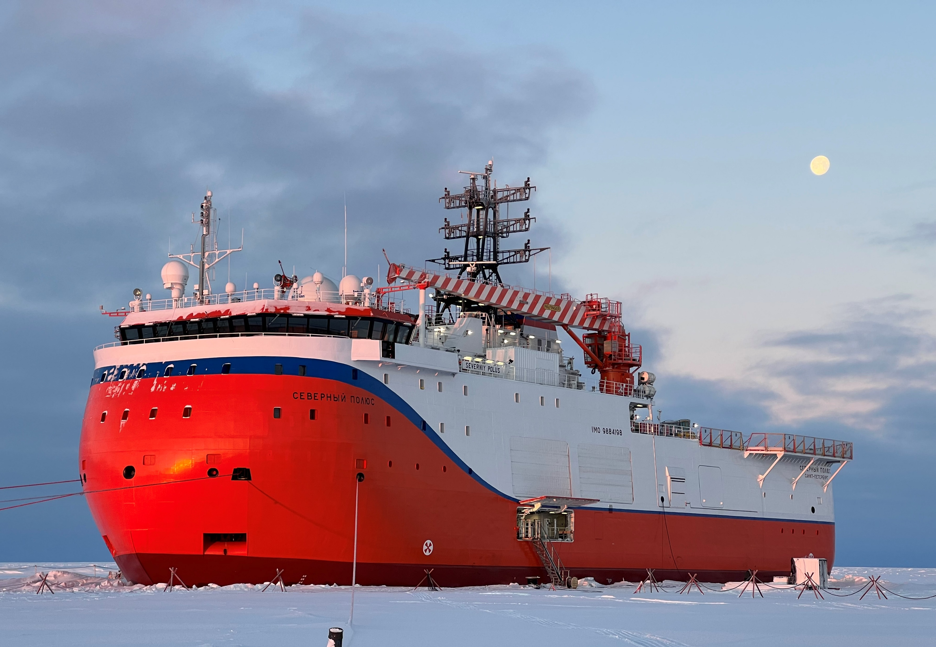
НЭС «СЕВЕРНЫЙ ПОЛЮС»
длина наибольшая 83,1 м
ширина наибольшая 22,5 м
осадка 8,6 м
водоизмещение 10 390 т
мощность ГД max 4640 кВт
мощность ВДГ 3х800 кВт
скорость 10 узлов
автономность по провизии 365 сут
автономность по топливу 730 сут
вертолетная площадка под Ми-8 (38)
экипаж 17 чел.
научный персонал 31 чел.
КМ Arc5 [1] AUT1-C HELIDECK-F Special purpose ship

Slide 3
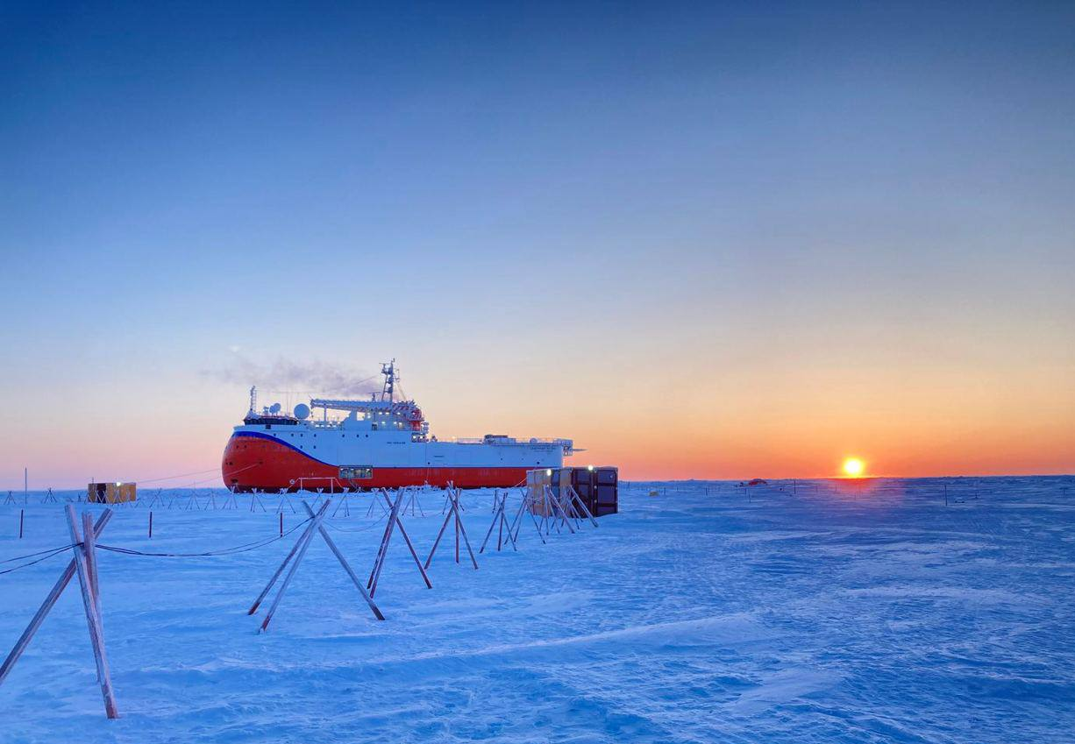
29 июля
01 сент
27
сент
02 окт
2022 год
Передача судна ААНИИ
Выход в море
Прибытие в район начала работ
Открытие
СП-41
29.07.2022 - передача судна ААНИИ
01.09.2022 – выход в море
27.09.2022 – прибытие в район начала работ
02.10.2022 – открытие «СП-41»

Slide 4
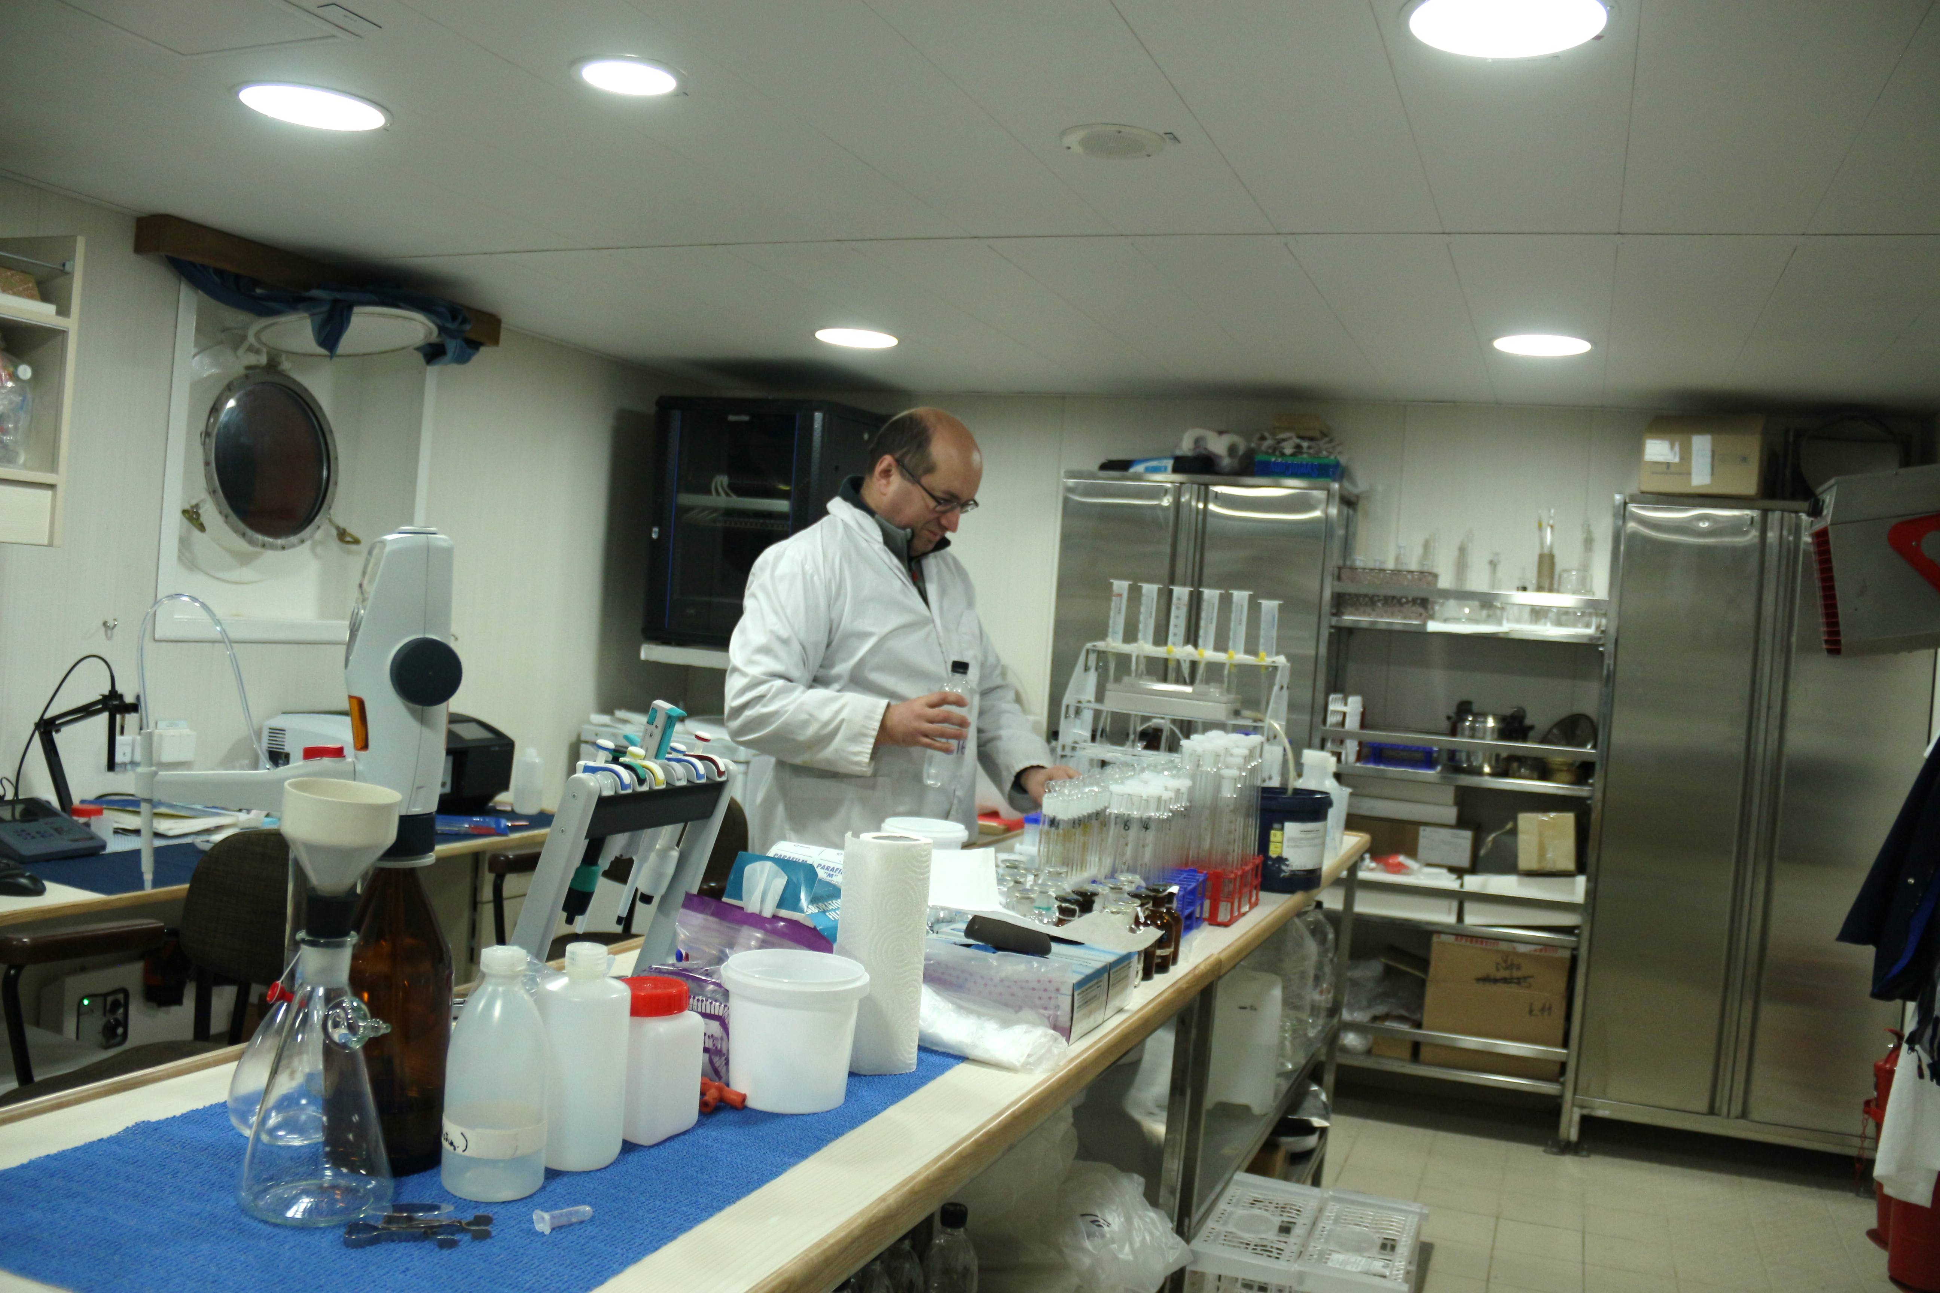
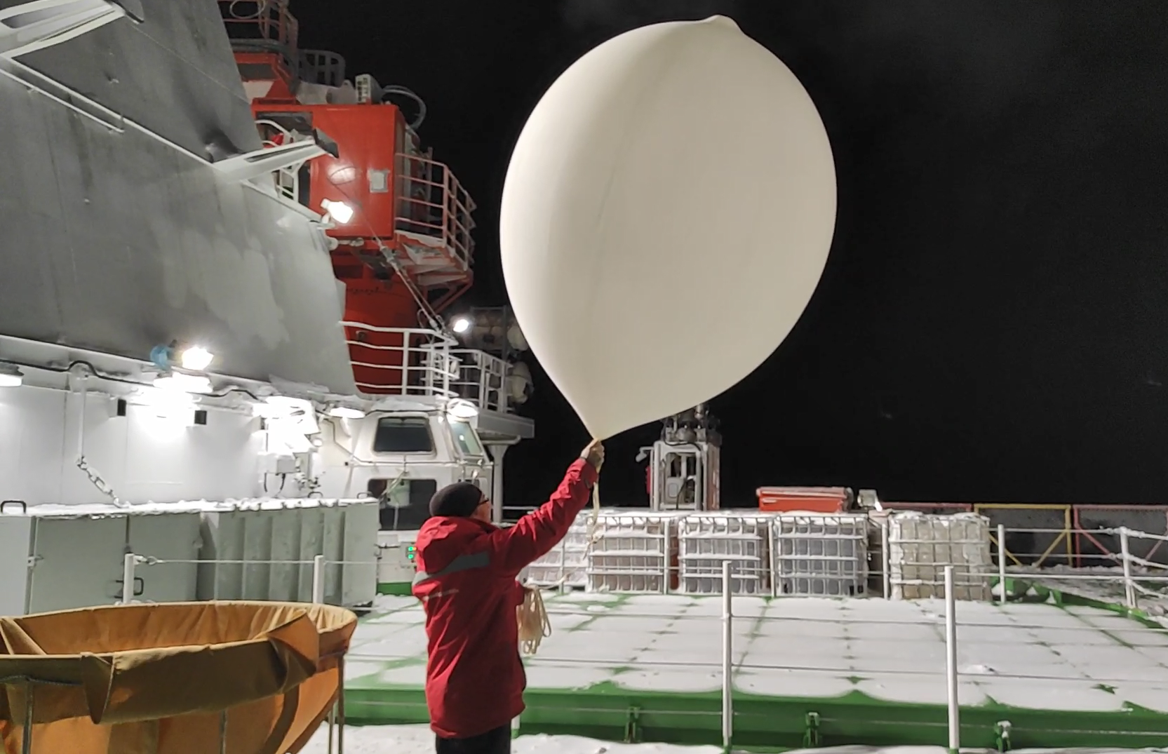
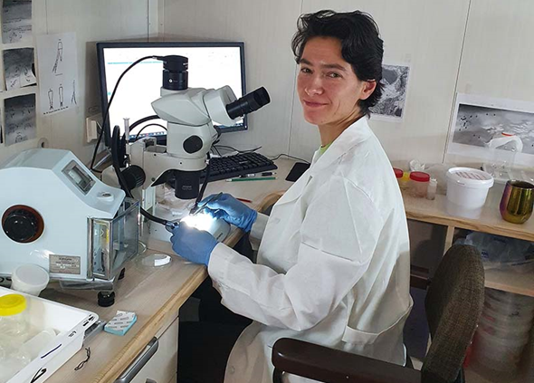
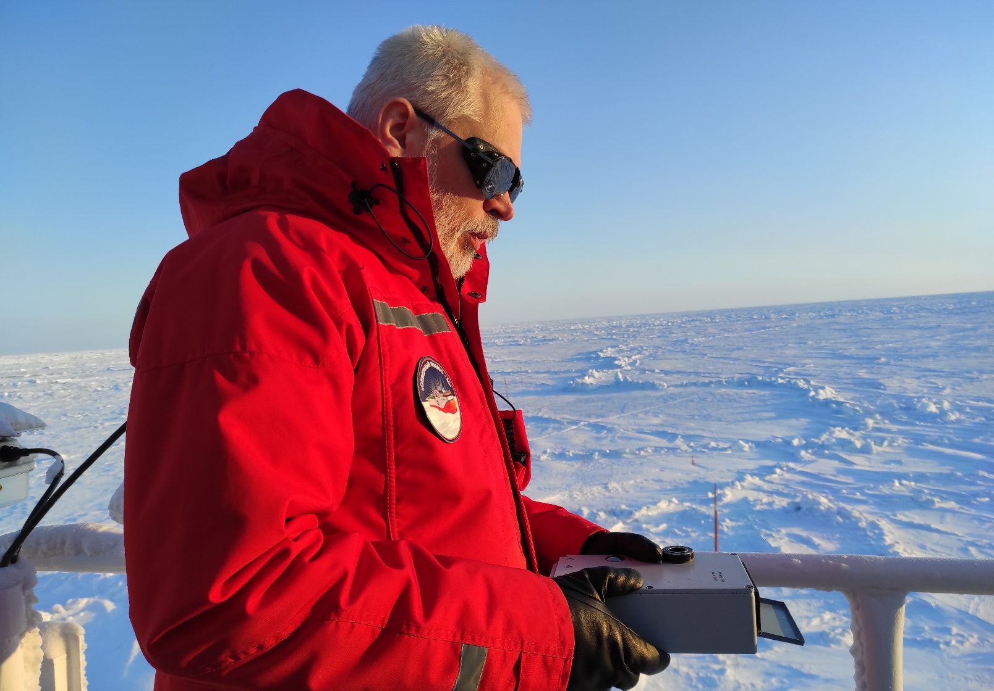

Slide 5
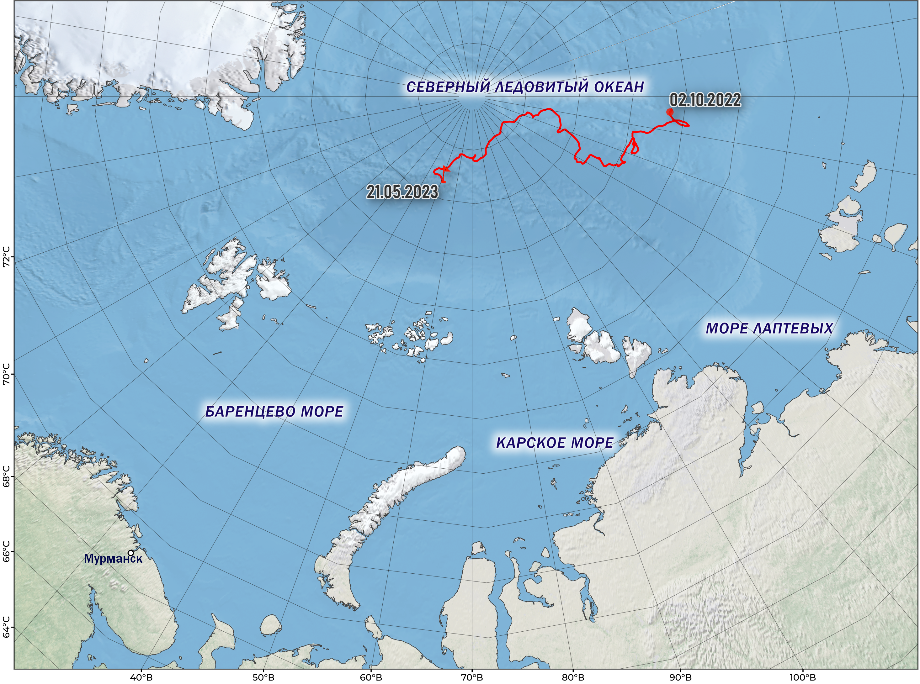



Схема дрейфа станции «СП–41»
Ледовая база Барнео
Пройденный путь 1250 ммиль
Генеральный дрейф 530 ммиль
20.04.2023
Ледовая база
«Мыс Баранова»
Хатанга

Slide 6
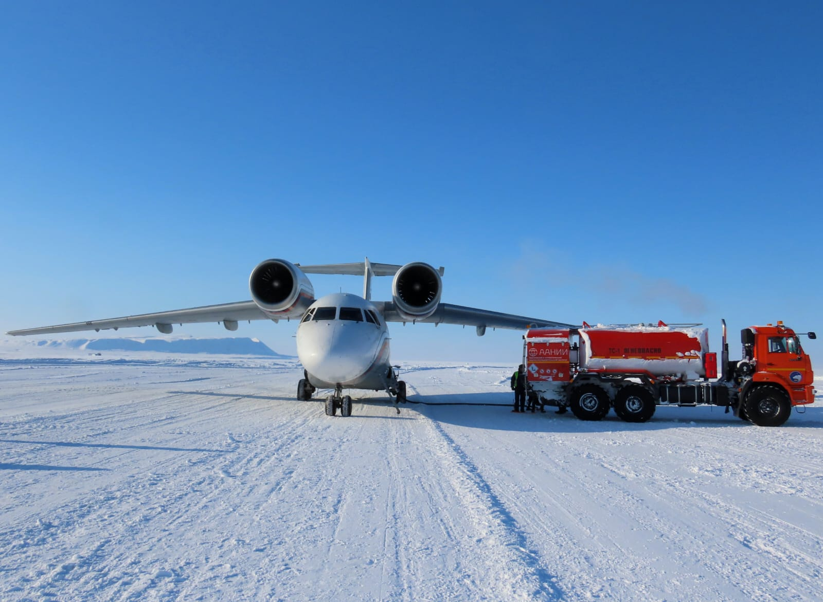
Научно-исследовательский стационар ААНИИ
Мыс Баранова
(арх. Северная Земля)
Апрель 2023

Slide 7
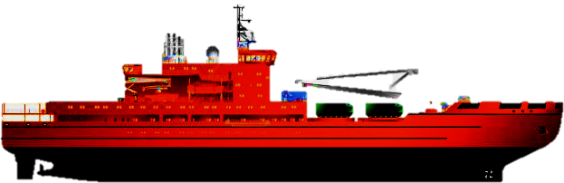
Схема дрейфа станции «СП–41»
АВГУСТ 2023
НЭС «Академик
Трёшников»

Slide 8
Предварительные выводы и итоги
НЭС «Северный полюс» показал высокую эффективность в качестве платформы для проведения научных исследований в Арктике
Безопасность проведения экспедиций многократно возросла
Судно служит для полярников одновременно транспортным средством, домом, исследовательским центром
В перспективе СП может стать логистической базой для проведения комплексных межведомственных и международных экспедиций
Закладывается перспективная логистическая схема выполнения высокоширотных экспедиций с использованием СП и НИС «Мыс Баранова»
Судно станет экспедиционной базой и обеспечит научное присутствие в Центральной Арктике в ближайшие 30 лет

